Slide 1
UBND QUẬN TÂN BÌNH TRƯỜNG TIỂU HỌC CHI LĂNG
BÀI GIẢNG
MÔN MĨ THUẬT
LỚP 3 – TUẦN 34

Slide 2
XEM TRANH ĐỀ TÀI TỰ DO

Slide 3
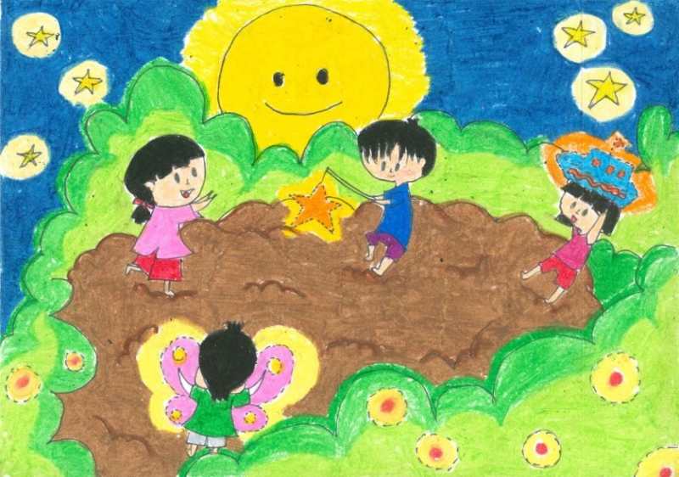
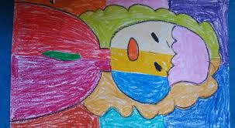
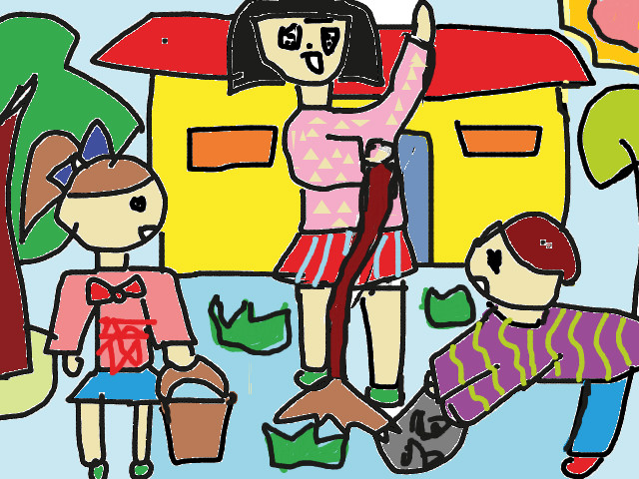
I: TÌM VÀ CHỌN NỘI DUNG ĐỀ TÀI
EM HÃY TRẢ LỜI NHỮNG CÂU HỎI SAU
1. Tranh vẽ đề tài gì?
2. Nội dung tranh vẽ gì?
3. Nêu hình ảnh chính, hình ảnh phụ?
4. Nhận xét về màu sắc?

Slide 4
I: TÌM VÀ CHỌN NỘI DUNG ĐỀ TÀI
Tranh vẽ đề tài Tết trung thu.
Tranh vẽ các bạn nhỏ đang cầm đèn chơi dưới ánh trăng.
Hình ảnh chính là các bạn nhỏ, hình ảnh phụ là cảnh vật như cây cối, trăng, sao…
Màu sắc đa dạng, phong phú.

Slide 5
I: TÌM VÀ CHỌN NỘI DUNG ĐỀ TÀI
Tranh vẽ đề tài vệ sinh môi trường.
Tranh vẽ về các bạn đang dọn vệ sinh.
Hình ảnh chính là các bạn đang nhỏ, hình ảnh phụ là nhà, cây, ông mặt trời…
Màu sắc phong phú, hài hòa.

Slide 6
I: TÌM VÀ CHỌN NỘI DUNG ĐỀ TÀI
Tranh vẽ đề tài chân dung.
Tranh vẽ về chân dung bạn em.
Hình ảnh chính là chân dung bạn.
Màu sắc đa dạng, thể hiện được đặc trưng của cách vẽ tranh chân dung biểu cảm

Slide 7
I: TÌM VÀ CHỌN NỘI DUNG ĐỀ TÀI
EM HÃY KỂ MỘT SỐ ĐỀ TÀI MÀ EM THÍCH NHẤT

Slide 8
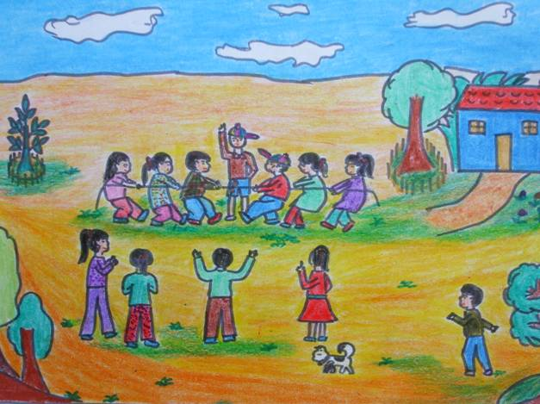
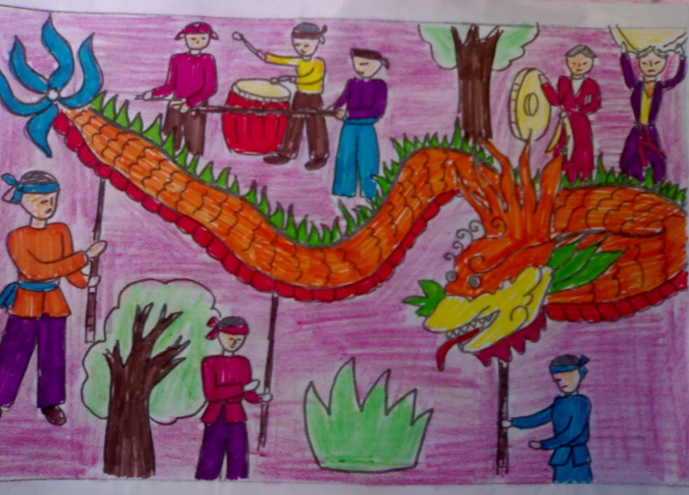
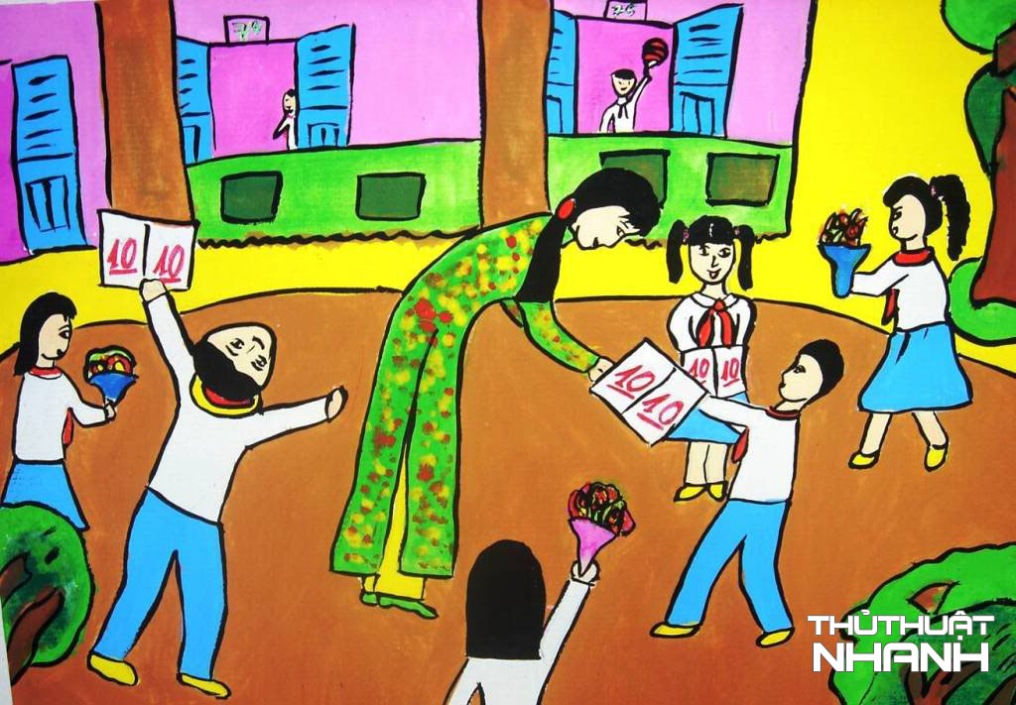
NGOÀI RA CÒN NHỮNG ĐỀ TÀI:
Đề tài Vui chơi
Đề tài Trồng cây
Đề tài Lễ hội
Đề tài Học tập

Slide 9
Kết luận
Đề tài vẽ tranh rất phong phú như:
- Đề tài Bác Hồ với thiếu nhi
- Đề tài ước mơ của em
- Đề tài Gia đình
- Đề tài an toàn giao thông
- Đề tài nhà giáo Việt Nam 20-11,…

Slide 10
II: HƯỚNG DẪN CÁCH VẼ
ĐỀ TÀI NGÀY TẾT
Bước 1: Tìm, chọn nội dung đề tài.

Slide 11
Bước 2: Vẽ phát mảng chính, mảng phụ.

Slide 12
Bước 3: Tìm hình, vẽ phát thảo vào các mảng chính, phụ cho phù hợp.

Slide 13
Bước 4: Vẽ chi tiết, hoàn chỉnh hình.

Slide 14
Bước 5: Vẽ màu.

Slide 15
CÁCH VẼ
ĐỀ TÀI
NGÀY TẾT

Slide 16
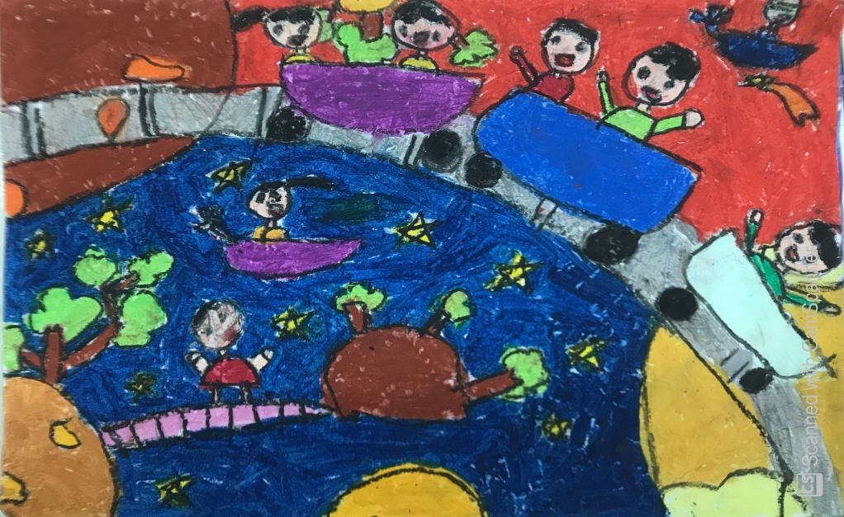
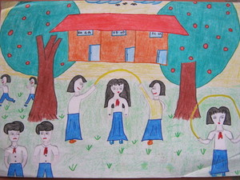
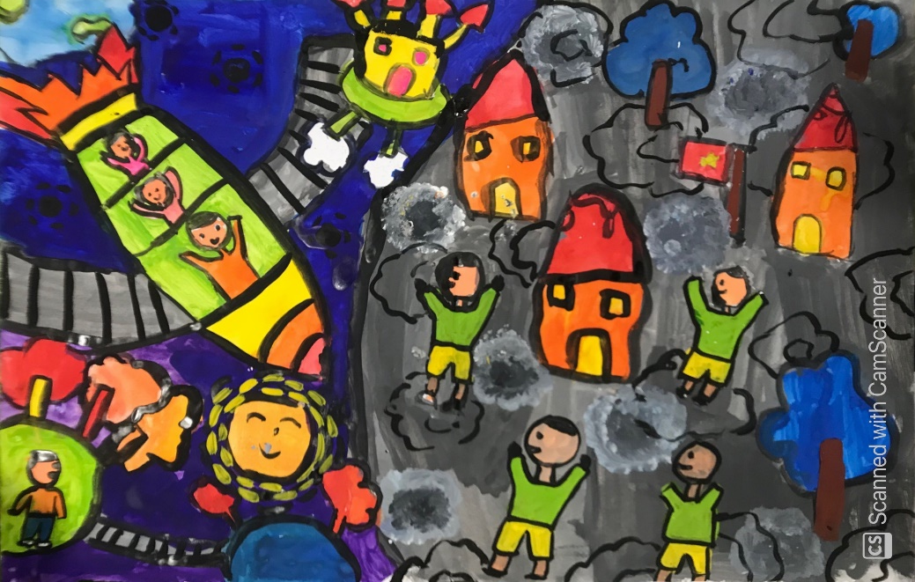
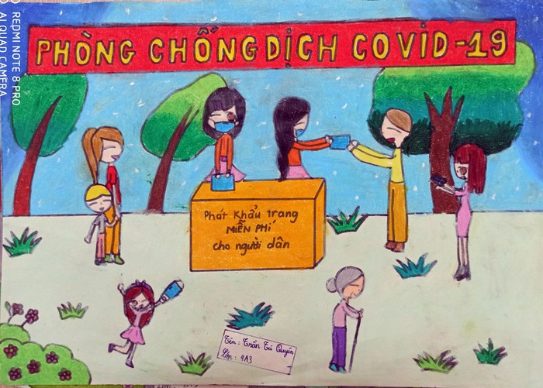
BÀI THAM KHẢO

Slide 17
III: THỰC HÀNH
Em hãy vẽ một bức tranh theo ý thích.

Slide 18
chúc các em hoàn thành bài tốt
CHÚC CÁC EM
HOÀN THÀNH BÀI TỐT

